Slide 1
Maximiliano Neiner Villegas Octavio Rampi Mario
Programación III API REST - SLIM
Clase 9

Slide 2
Temas a Tratar
Introducción a REST
Composer
Slim Framework

Slide 3
REST
REpresentational State Transfer
Es un tipo de arquitectura de desarrollo web que se apoya totalmente en el estándar HTTP.
REST nos permite crear servicios y aplicaciones que pueden ser usadas por cualquier dispositivo o cliente que entienda HTTP, por lo que es increíblemente más simple y convencional que otras alternativas que se han usado en los últimos diez años como SOAP y XML-RPC.
Por lo tanto REST es el tipo de arquitectura más natural y estándar para crear APIs para servicios orientados a Internet.
Notes:
REST se definió en el 2000 por Roy Fielding, coautor principal también de la especificación HTTP. Podríamos considerar REST como un framework para construir aplicaciones web respetando HTTP.

Slide 4
REST
REST es un conjunto de convenciones para aplicaciones web y servicios web, que se centra principalmente en la manipulación de recursos a través de especificaciones HTTP.
Podemos decir que REST es una interfaz web estándar y simple que nos permite interactuar con servicios web de una manera muy cómoda.
Gracias a REST la web ha disfrutado de escalabilidad como resultado de una serie de diseños fundamentales clave:

Slide 5
REST
Un protocolo cliente/servidor sin estado:
cada mensaje HTTP contiene toda la información necesaria para comprender la petición.
Como resultado, ni el cliente ni el servidor necesitan recordar ningún estado de las comunicaciones entre mensajes.
Un conjunto de operaciones bien definidas
que se aplican a todos los recursos de información: HTTP en sí define un conjunto pequeño de operaciones, las más importantes son POST, GET, PUT y DELETE.

Slide 6

Composer
Composer es una herramienta para la gestión de dependencias en PHP. Le permite declarar las bibliotecas de las que depende su proyecto y las administrará (instalará / actualizará) para vos.
https://getcomposer.org/download/

Slide 7
Temas a Tratar
Introducción a REST
Composer
Slim Framework
Index.php & .htdocs
Ruteo
Parámetros
POO

Slide 8

Slim Framework
Slim es un framework micro de PHP que le ayuda a escribir rápidamente aplicaciones Web y API sencillas pero poderosas. En esencia, Slim es un despachador que recibe una solicitud HTTP, invoca una rutina de devolución de llamada apropiada y devuelve una respuesta HTTP.
https://www.slimframework.com/docs/start/installation.html

Slide 9

Slim Framework index.php
Index.php
En este archivo se pondrán los verbos HTTP que se recibirán y las rutas por las cuales vamos a poder acceder a ellos.
Todas la peticiones de HTTP son atendidas por este archivo y no tendría que ponerse en la ruta de acceso.
Esto esta mal :
http://localhost:8080/miApiRest/index.php/saludo
Esto esta bien:
http://localhost:8080/miApiRest/saludo
Para esto debemos crear o modificar el “.HTACCES”

Slide 10
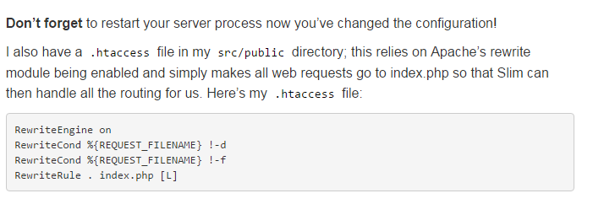
.htacces
.htacces
Los ficheros .htaccess (o "ficheros de configuración distribuida") facilitan una forma de realizar cambios en la configuración en contexto directorio. Un fichero, que contiene una o más directivas, se coloca en un documento específico de un directorio, y estas directivas aplican a ese directorio y todos sus subdirectorios.
Aqui esta la ayuda en la documentación:
https://www.slimframework.com/docs/tutorial/first-app.html
Notes:
https://httpd.apache.org/docs/trunk/es/howto/htaccess.html

Slide 11
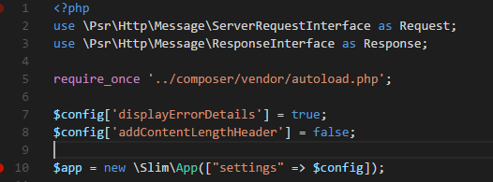
Slim Framework
Index.php 1 de 2 configuraciòn
En la línea 7 se habilita para poder obtener información sobre los errores y la podemos mostrar en la salida de la consola .La octava línea permite al servidor web establecer el encabezado Content-Length, lo que hace que Slim se comporte de manera más predecible.

Slide 12
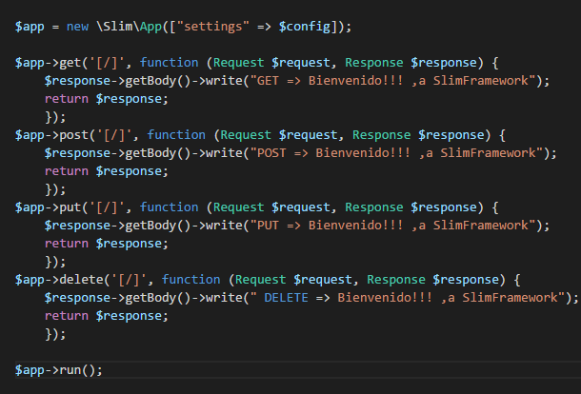
Slim Framework
Index.php 2 de 2 ,conjunto de operaciones bien definidas
son POST, GET, PUT y DELETE.

Slide 13
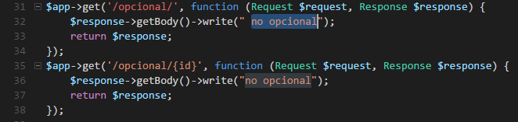
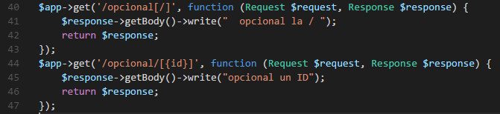
Slim Framework
Rutas
Sin valores opcionales.
Rutas con valores opcionales
Los corchetes “[ ]” indican que es opcional en la ruta.

Slide 14
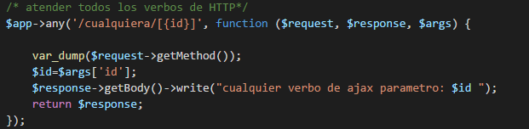
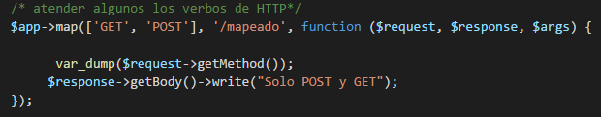
Slim Framework
ANY
Recibe todos los verbos HTTP que respetan la ruta
MAP
Recibe solo los verbos que están detallados

Slide 15
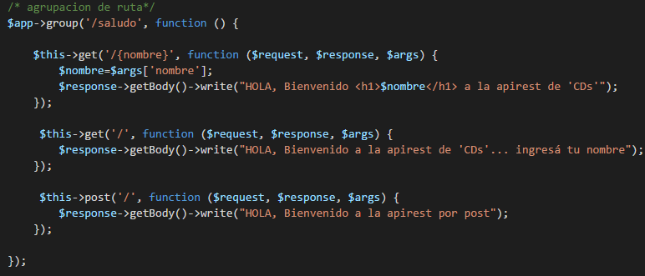
Slim Framework
GROUP
Recibe todos los verbos HTTP que respetan la ruta y los redirige a las que tiene definida

Slide 16
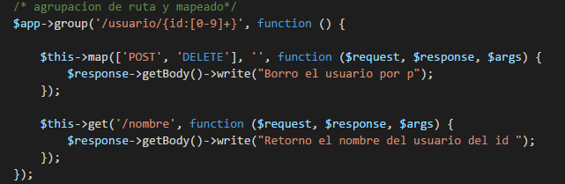
Slim Framework
GROUP & MAP
Combinación de las dos formas

Slide 17
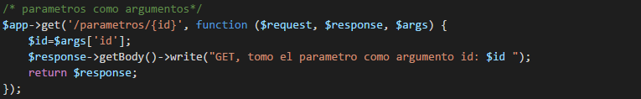

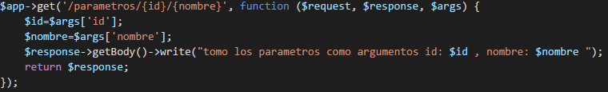
Slim Framework
Parámetros por argumentos
Varios valores
Todos los valores entre llaves y separados con /

Slide 18
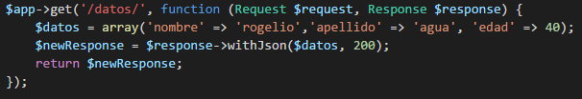
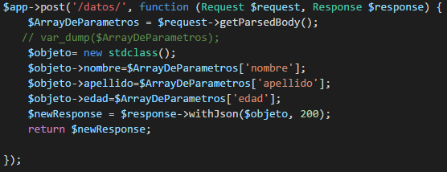
Slim Framework
Retronar objetos
Recibir objetos

Slide 19
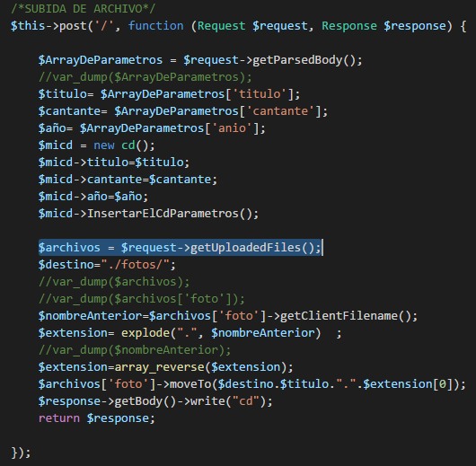
Slim Framework
Recibir objetos y archivos

Slide 20
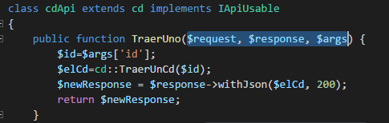
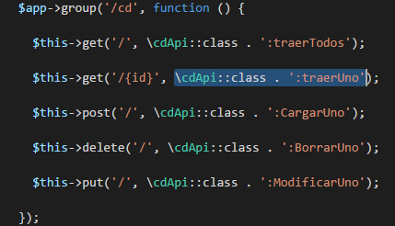
Slim Framework
Hacer métodos de instancia que puedan recibir las peticiones que SlimFramework les va a redirigir.
Se debe respetar la firma de las funciones .
Después de la ruta en la API se pasa el método con la sintaxis de la imagen.

Slide 21
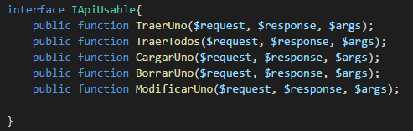
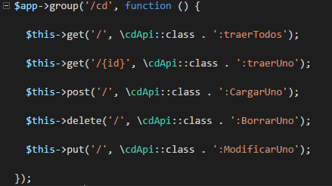
Slim Framework
Tareas bien definidas
Definir las interfaces necesarias
Llamo a los métodos de la clase encargada de responder a los verbos HTTP

Slide 22
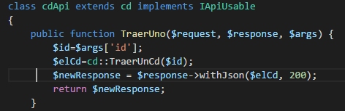
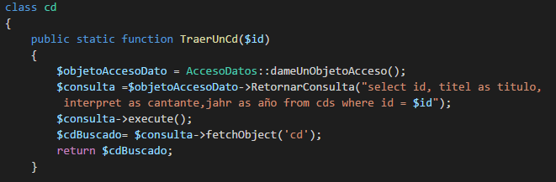
Slim Framework
Los métodos encargados de atender los verbos HTTP , no deberían tener contacto con la fuente de datos y deben hacerse aquí todas las validaciones necesaria
Los métodos que interactúan con la fuente de datos no deberían tener validaciones , solo las acciones sobre la fuente de datos

Slide 23
Ejercitación

Slide 24
Ejercicios
Crear las tablas para usuario
Crear la api para el ABM de usuarios
Crear la api para el login

